Slide 1
擷取部分螢幕畫面

Slide 2
同時按下Ctrl、 與

Slide 3
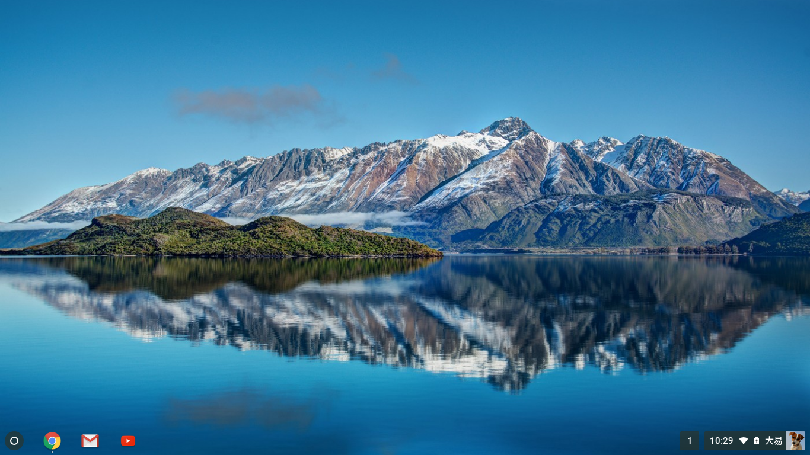
螢幕出現+，拉出要擷取的範圍

Slide 4
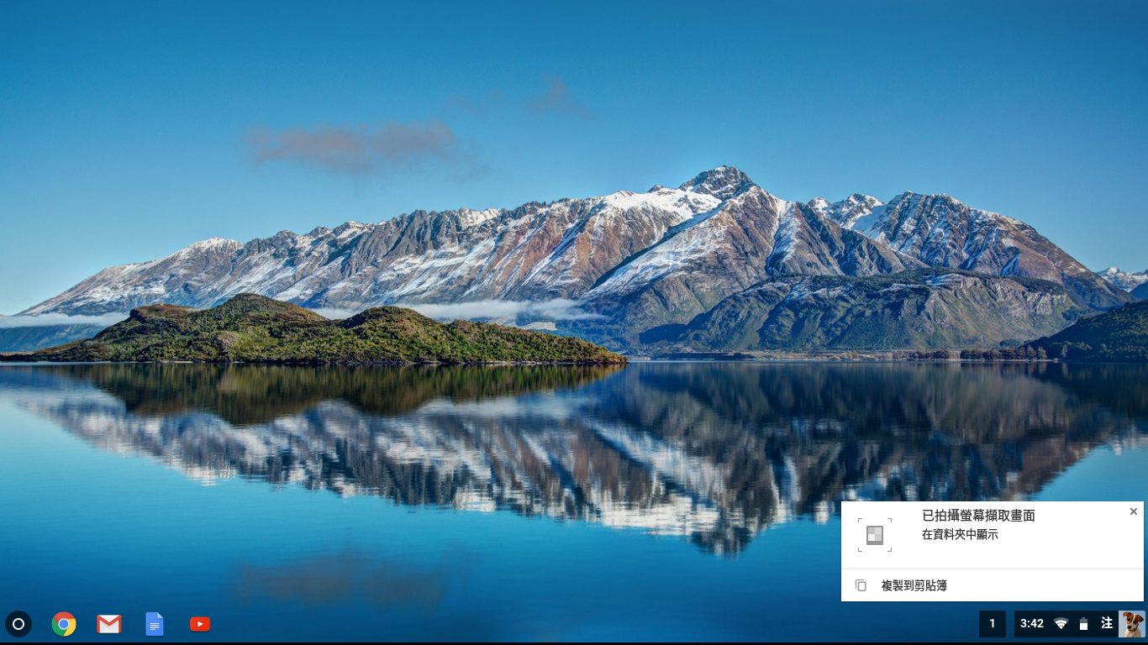
點擊提示

Slide 5
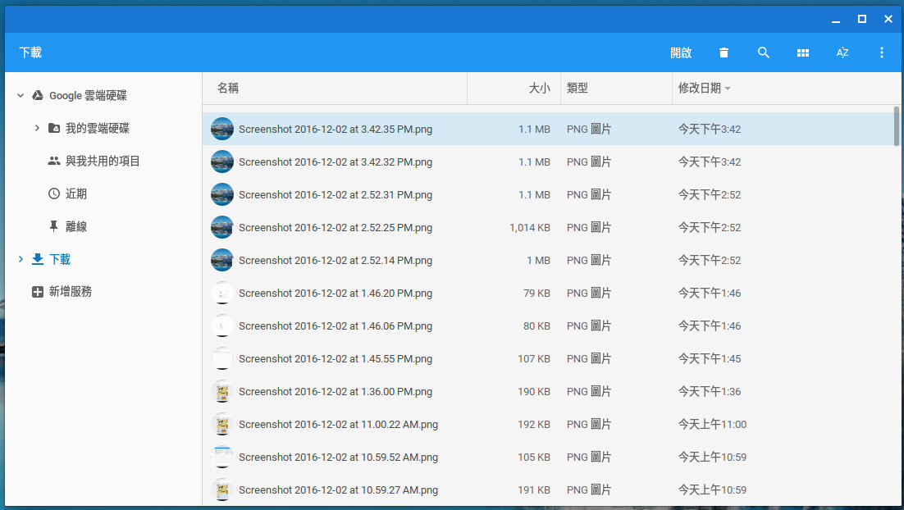
擷取的螢幕畫面存放在「下載」資料夾

